Slide 1
Муниципальное автономное дошкольное образовательное учреждение Абатского района детский сад «Сибирячок» , корпус № 1
«Игры и упражнения для профилактики и коррекции зеркального написания цифр и печатных букв»
Составила учитель-логопед М.П.Сайдуганова

Slide 2
Зеркальное письмо букв и цифр - один из видов оптической дисграфии (нарушение письма, обусловленное несформированностью зрительно-пространственных функций).
Б, В, Г, Е, И, К, Р, С, Ц, Щ, Ы, Ь, Ъ, Ю – «смотрят» в правую сторону;
3, Л, У, Ч, Э, Я – в левую.

Slide 3
недостаточная зрелость межполушарного взаимодействия, недостаточная специализация каждого полушария

Slide 4
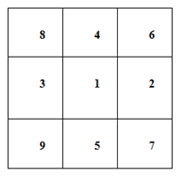
Цель: освоение понятий «верх», «низ», «право», «лево», «центр». Совершенствование зрительного анализатора
1. Игра «Виртуальный паук»
1 – центральный квадрат
2 – правый центральный квадрат
3 – левый центральный квадрат
4 – верхний центральный квадрат
5 – нижний центральный квадрат
6 – правый верхний квадрат
7 – правый нижний квадрат
8 – левый верхний квадрат
9 – левый нижний квадрат

Slide 5
Развитие зрительной памяти

Slide 6
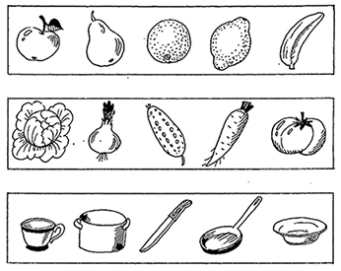
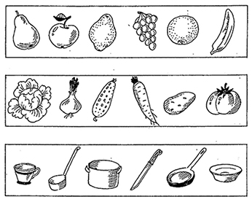
«Что появилось в ряду?»

Slide 7
Упражнения на развитие межполушарного взаимодействия.
«Фонарики» Цель: развитие межполушарного взаимодействия (мозолистого тела), произвольности и самоконтроля.
Положить руки на стол. Одна рука сжата в кулак, другая лежит на плоскости стола (ладошка). Одновременно и разнонаправленно менять положение рук.
«Колечко»

Slide 8
«Кулак –ребро-ладонь»
«Ухо – нос»

Slide 9
Двойной дудлинг – зеркальное рисование обеими руками.

Slide 10
Обведении обеими руками рисунка, нарисованного штриховой линией.

Slide 11
С опорой на часть рисунка (дорисовывание)

Slide 12
Дорисовываем (чего не хватает)

Slide 13
Выявление «зеркальности зрительного восприятия»

